Slide 1
dados
Pontifícia Universidade Católica de Minas Gerais
Ciência de
Análise de um dataset de Animes

Slide 2
INTEGRANTES CURSO
Pontifícia Universidade Católica de Minas Gerais
Data ANALYSIS
Carolina Lima Ciência da Computação
Guilherme Couto Jornalismo
Leonardo Mamede Rodrigues Sistemas de Informação
Yasmin Souza Publicidade e Propaganda
Wesley Rodrigues Thomaz Engenharia Mecânica

Slide 3
SUMÁRIO
INTRODUÇÃO
APRESENTAÇÃO DOS DADOS
01
03
Metodologia
02
ANÁLISE EXPLORATÓRIA
04
DISCUSSÃO FINAL
05
Pontifícia Universidade Católica de Minas Gerais
Data ANALYSIS
O que foi pesquisado e a apresentação do tema
Descrição do dicionário de dados coletado e do conjunto de dados em geral
Explicar todo o conjunto de métodos utilizados até a conclusão do trabalho
Construções de tabelas e gráficos para representação dos resultado

Slide 4
INTRODUÇÃO
Pontifícia Universidade Católica de Minas Gerais
Data ANALYSIS
O anime japonês - animação, geralmente sob a forma de desenhos animados desenhados à mão - é uma exportação global extremamente popular: de acordo com uma estimativa, cerca de 60% dos programas de animação de televisão do mundo têm origem no Japão.
Este estudo tem como objetivo principal a análise da popularidade do anime dadas as diversas métricas da base “My Anime list Top 2000 Anime” selecionada pelos autores.

Slide 5
metodologia
Pontifícia Universidade Católica de Minas Gerais
Data ANALYSIS
Desenvolvimento da pesquisa
Classificação dos animes
Método experimental utilizado

Slide 6
APRESENTAÇÃO DOS DADOS
VENUS
Pontifícia Universidade Católica de Minas Gerais
Data ANALYSIS
Este conjunto de dados contém dados sobre os 2000 melhores animes no site MyAnimeList.
Para a apresentação dos dados a seguir, a plataforma colab da google foi usada para melhor visualização da planilha.

Slide 7
APRESENTAÇÃO DOS DADOS
VENUS
Pontifícia Universidade Católica de Minas Gerais
Data ANALYSIS
Conteúdo da tabela
My anime list
nome | tipo | pontuação | rank | rank de popularidade | data de exibição | estúdio | número de episódios | gêneros | temas | demográfico

Slide 8
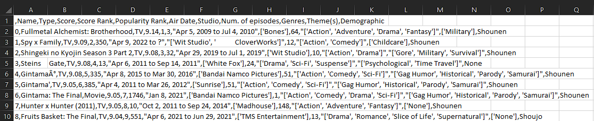
APRESENTAÇÃO DOS DADOS
VENUS
Pontifícia Universidade Católica de Minas Gerais
Data ANALYSIS
Tabela sem tratamento:

Slide 9
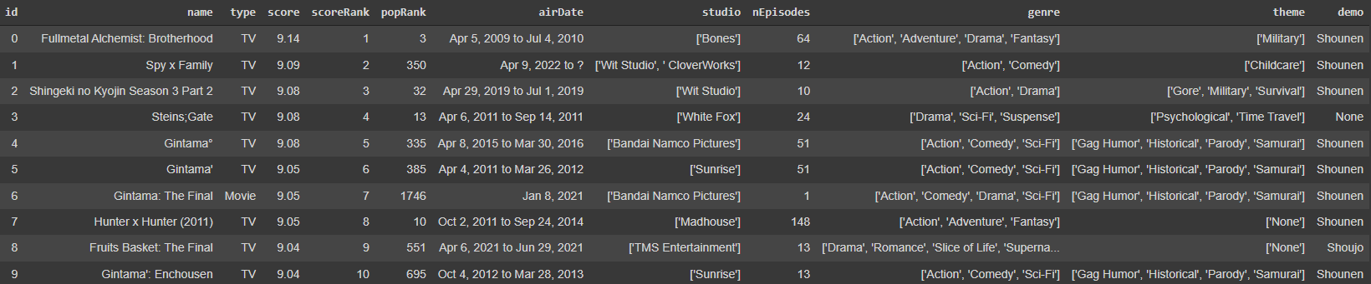
APRESENTAÇÃO DOS DADOS
VENUS
Pontifícia Universidade Católica de Minas Gerais
Data ANALYSIS
Tabela tratada:

Slide 10
ANÁLISE EXPLORATÓRIA
TOP 10 ANIMES CLASSIFICADOS PELO SCORE
Pontifícia Universidade Católica de Minas Gerais
Data ANALYSIS
ID | NOME | SCORE
0 | Fullmetal Alchemist: Brotherhood | 9.14
1 | Spy x Family | 9.09
2 | Shingeki no Kyojin Season 3 Part 2 | 9.08
3 | Steins;Gate | 9.08
4 | Gintama° | 9.08
ID | NOME | SCORE
1995 | Shugo Chara!! Doki | 7.41
1996 | Steins;Gate: Soumei Eichi no Cognitive Computing | 7.41
1997 | Taiho Shichau zo: Second Season | 7.41
1998 | Tanaka-kun wa Itsumo Kedaruge Specials | 7.41
1999 | Tiger & Bunny Movie 1: The Beginning | 7.41

Slide 11
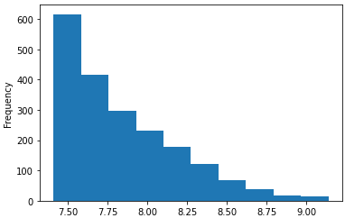
FREQUÊNCIA DOS DADOS
Pontifícia Universidade Católica de Minas Gerais
Data ANALYSIS
Analisando a frequência dos dados, obtém-se o histograma ao lado. Nele é possível visualizar a distribuição de frequência do score dos animes de pontuação de 7.5 a 10..

Slide 12
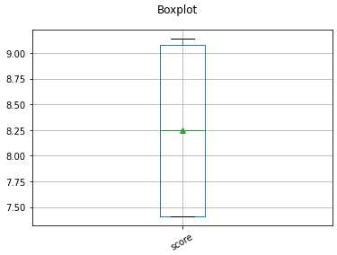
Valor mínimo, máximo e Média do score
Pontifícia Universidade Católica de Minas Gerais
Data ANALYSIS
No gráfico ao lado, a caixa se estende dos valores do quartil inferior para o superior dos dados, com uma linha na mediana. As linhas se estendem para fora da caixa para mostrar o alcance dos dados. O triângulo indica o valor médio.

Slide 13
ANÁLISE EXPLORATÓRIA
TOP 10 ANIMES CLASSIFICADOS POR POPULARIDADE
Pontifícia Universidade Católica de Minas Gerais
Data ANALYSIS
ID | NOME | POPRANK
102 | Shingeki no Kyojin | 1
69 | Death Note | 2
0 | Fullmetal Alchemist: Brotherhood | 3
113 | One Punch Man | 4
628 | Boku no Hero Academia | 5
ID | NOME | POPRANK
878 | Tokyo Ghoul | 6
604 | Naruto | 7
89 | Kimetsu no Yaiba | 8
7 | Hunter x Hunter (2011) | 9
24 | Kimi no Na wa. | 10

Slide 14
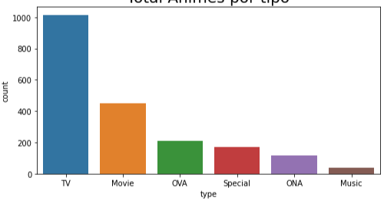
QUANTIDADE DE ANIMES POR TIPO
Pontifícia Universidade Católica de Minas Gerais
Data ANALYSIS
O CountPlot nos indica quantos animes são por Tipo.
Podemos ver que cerca de 1000 Animes são Séries de TV e quase 500 são Filmes.

Slide 15
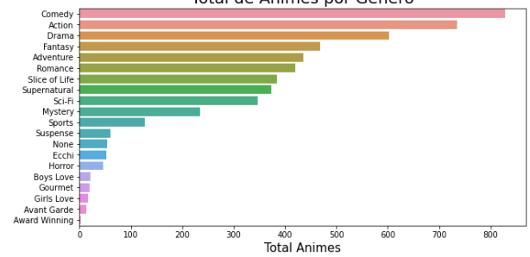
TOTAL DE ANIMES POR GÊNERO
Pontifícia Universidade Católica de Minas Gerais
Data ANALYSIS
Comédia, Ação e Drama são claramente os gêneros mais explorados. "Award Winning" não é um gênero, mas sim um rótulo para esses animes premiados, então faz sentido que seja o "gênero" com o menor número de animes.

Slide 16
CONCLUSÃO
Data ANALYSIS
Pontifícia Universidade Católica de Minas Gerais

Slide 17
Top 10 animes
score
popularidade
Pontifícia Universidade Católica de Minas Gerais
Data ANALYSIS
DOIS PONTOS DE PARTIDA
Ranking baseado em score (pontuação)
Ranking baseado em rating (popularidade)

Slide 18
SCORE
Fullmetal alchemist: BROTHERHOOD
Pontifícia Universidade Católica de Minas Gerais
Data ANALYSIS
1
Liderando o ranking por score equivalente a 9.14

Slide 19
Popularidade
sHINGEKI NO KYOJIN
Pontifícia Universidade Católica de Minas Gerais
Data ANALYSIS
2
Liderando o ranking por popularidade

Slide 20
GêNEROS
COMÉDIA
Pontifícia Universidade Católica de Minas Gerais
Data ANALYSIS
GÊNEROS MAIS POPULARES
drama
ação

Slide 21
OBRIGADA
Data ANALYSIS
Pontifícia Universidade Católica de Minas Gerais

